Slide 1
Μικροοικονομική
Ελληνική Δημοκρατία
Τεχνολογικό Εκπαιδευτικό Ίδρυμα Ηπείρου
Ενότητα 8 : Μεταβολες Ισορροπίας
Καραμάνης Κωνσταντίνος

Slide 2
Ανοιχτά Ακαδημαϊκά Μαθήματα στο ΤΕΙ Ηπείρου
Λογιστικής και χρηματοοικονομικής
Μικροοικονομική
Ενότητα 8: Μεταβολές ισορροπίας
Καραμάνης Κωνσταντίνος
Επίκουρος Καθηγητής
Πρέβεζα, 2015

Slide 3
Άδειες Χρήσης
Το παρόν εκπαιδευτικό υλικό υπόκειται σε άδειες χρήσης Creative Commons.
Για εκπαιδευτικό υλικό, όπως εικόνες, που υπόκειται σε άλλου τύπου άδειας χρήσης, η άδεια χρήσης αναφέρεται ρητώς.

Slide 4
Χρηματοδότηση
Το έργο υλοποιείται στο πλαίσιο του Επιχειρησιακού Προγράμματος «Εκπαίδευση και Δια Βίου Μάθηση» και συγχρηματοδοτείται από την Ευρωπαϊκή Ένωση (Ευρωπαϊκό Κοινωνικό Ταμείο) και από εθνικούς πόρους.
Το έργο «Ανοικτά Ακαδημαϊκά Μαθήματα στο TEI Ηπείρου» έχει χρηματοδοτήσει μόνο τη αναδιαμόρφωση του εκπαιδευτικού υλικού.
Το παρόν εκπαιδευτικό υλικό έχει αναπτυχθεί στα πλαίσια του εκπαιδευτικού έργου του διδάσκοντα.

Slide 5
Σκοποί ενότητας
Ολοκληρώνοντας την ενότητα θα πρέπει να είστε σε θέση να :
Παρουσίαζετε τις μεταβολές των καμπυλών ισορροπίας προσφοράς και ζήτησης
Εξηγείτε τις μετατοπίσεις των καμπυλών προσφοράς και ζήτησης

Slide 6
Περιεχόμενα ενότητας
Μετακίνηση στην καμπύλη
Μετατόπιση καμπύλης
Ελαστικότητα και προσδιοριστικοί παράγοντες προσφοράς και ζήτησης
Πιθανές μετατοπίσεις

Slide 7
Χρήση Διατάξεων

Slide 8
Ενότητα 8 : Μεταβολές ισορροπίας
Μικροοικονομική

Slide 9
Α. Μετατόπιση καµπύλης ζήτησης 1. Αύξηση ζήτησης:
πηγή:Κιόχος Π., Παπανικολάου Γ. και Κιόχος Α., 2013

Slide 10
Α. Μετατόπιση καµπύλης ζήτησης 2. Μείωση ζήτησης:
πηγή:Κιόχος Π., Παπανικολάου Γ. και Κιόχος Α., 2013

Slide 11
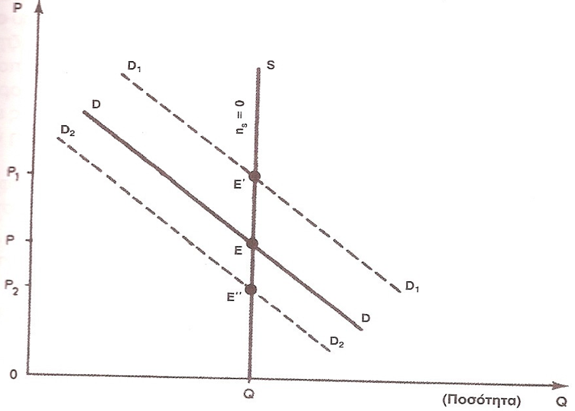
Β. Μετατόπιση καµπύλης ζήτησης και ελαστικότητα προσφοράς 1. Μεταβολή ζήτησης και es=0:
πηγή:Κιόχος Π., Παπανικολάου Γ. και Κιόχος Α., 2013

Slide 12
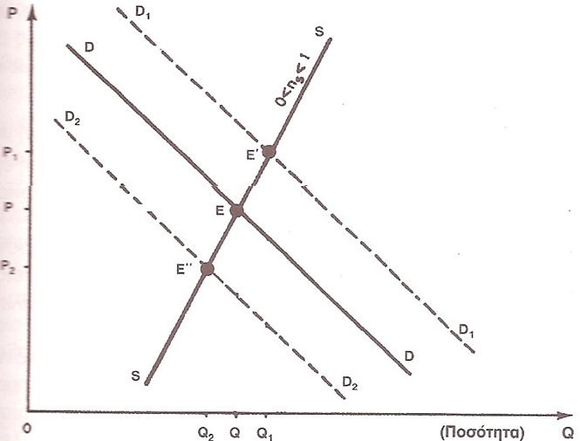
Β. Μετατόπιση καµπύλης ζήτησης και ελαστικότητα προσφοράς 2. Μεταβολή στη ζήτηση και 0<es<1:
πηγή:Κιόχος Π., Παπανικολάου Γ. και Κιόχος Α., 2013

Slide 13
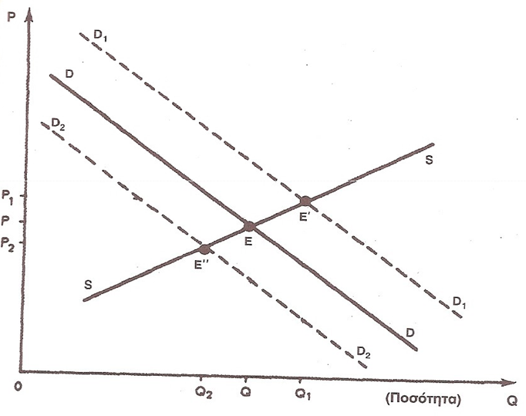
Β. Μετατόπιση καµπύλης ζήτησης και ελαστικότητα προσφοράς 3. Μεταβολή στη ζήτηση και 1<es<∞:
πηγή:Κιόχος Π., Παπανικολάου Γ. και Κιόχος Α., 2013

Slide 14
Β. Μετατόπιση καµπύλης ζήτησης και ελαστικότητα προσφοράς 4. Μεταβολή στη ζήτηση και es=1:
πηγή:Κιόχος Π., Παπανικολάου Γ. και Κιόχος Α., 2013

Slide 15
Β. Μετατόπιση καµπύλης ζήτησης και ελαστικότητα προσφοράς 5.Μεταβολή στη ζήτηση και es→∞:
πηγή:Κιόχος Π., Παπανικολάου Γ. και Κιόχος Α., 2013

Slide 16
Γ. Μετατόπιση καµπύλης προσφοράς 1. Αύξηση προσφοράς:
πηγή:Κιόχος Π., Παπανικολάου Γ. και Κιόχος Α., 2013

Slide 17
Γ. Μετατόπιση καµπύλης προσφοράς 2. Μείωση προσφοράς:
πηγή:Κιόχος Π., Παπανικολάου Γ. και Κιόχος Α., 2013

Slide 18
Δ. Μετατόπιση καµπύλης προσφοράς και ελαστικότητα ζήτησης 1. Μεταβολή προσφοράς και ey=0
πηγή:Κιόχος Π., Παπανικολάου Γ. και Κιόχος Α., 2013

Slide 19
Δ. Μετατόπιση καµπύλης προσφοράς και ελαστικότητα ζήτησης 2. Μεταβολή προσφοράς και 0<ey<1:
πηγή:Κιόχος Π., Παπανικολάου Γ. και Κιόχος Α., 2013

Slide 20
Δ. Μετατόπιση καµπύλης προσφοράς και ελαστικότητα ζήτησης 3. Μεταβολή προσφοράς και 1<ey<∞:
πηγή:Κιόχος Π., Παπανικολάου Γ. και Κιόχος Α., 2013

Slide 21
Δ. Μετατόπιση καµπύλης προσφοράς και ελαστικότητα ζήτησης 4. Μεταβολή προσφοράς και ey=∞:
πηγή:Κιόχος Π., Παπανικολάου Γ. και Κιόχος Α., 2013

Slide 22
Ε. Μετατόπιση καµπύλης προσφοράς και καµπύλης ζήτησης 1. Ισόποση ↑ προσφοράς και ζήτησης:
πηγή:Κιόχος Π., Παπανικολάου Γ. και Κιόχος Α., 2013

Slide 23
Ε. Μετατόπιση καµπύλης προσφοράς και καµπύλης ζήτησης 2. Ισόποση ↓ προσφοράς και ζήτησης:
πηγή:Κιόχος Π., Παπανικολάου Γ. και Κιόχος Α., 2013

Slide 24
Ε. Μετατόπιση καµπύλης προσφοράς και καµπύλης ζήτησης 3.Ισόποση ↑ ζήτησης και ↓ προσφοράς:
πηγή:Κιόχος Π., Παπανικολάου Γ. και Κιόχος Α., 2013

Slide 25
Ε. Μετατόπιση καµπύλης προσφοράς και καµπύλης ζήτησης 4. Ισόποση ↓ ζήτησης και ↑ προσφοράς:
πηγή:Κιόχος Π., Παπανικολάου Γ. και Κιόχος Α., 2013

Slide 26
Ε. Μετατόπιση καµπύλης προσφοράς και καµπύλης ζήτησης 5.↑ προσφοράς < ζήτησης ↑: :
πηγή:Κιόχος Π., Παπανικολάου Γ. και Κιόχος Α., 2013

Slide 27
Ε. Μετατόπιση καµπύλης προσφοράς και καµπύλης ζήτησης 6. ↑ προσφοράς > ζήτησης ↑: :
πηγή:Κιόχος Π., Παπανικολάου Γ. και Κιόχος Α., 2013

Slide 28
Ε. Μετατόπιση καµπύλης προσφοράς και καµπύλης ζήτησης 7. ↓ προσφοράς < ζήτησης ↓ : :
πηγή:Κιόχος Π., Παπανικολάου Γ. και Κιόχος Α., 2013

Slide 29
Ε. Μετατόπιση καµπύλης προσφοράς και καµπύλης ζήτησης 8. ↓ προσφοράς > ζήτησης ↓: :
πηγή:Κιόχος Π., Παπανικολάου Γ. και Κιόχος Α., 2013

Slide 30
Ε. Μετατόπιση καµπύλης προσφοράς και καµπύλης ζήτησης 9. ↑ ζήτησης > ↓ προσφοράς: :
πηγή:Κιόχος Π., Παπανικολάου Γ. και Κιόχος Α., 2013

Slide 31
Ε. Μετατόπιση καµπύλης προσφοράς και καµπύλης ζήτησης 10. ↑ ζήτησης < ↓ προσφοράς: :
πηγή:Κιόχος Π., Παπανικολάου Γ. και Κιόχος Α., 2013

Slide 32
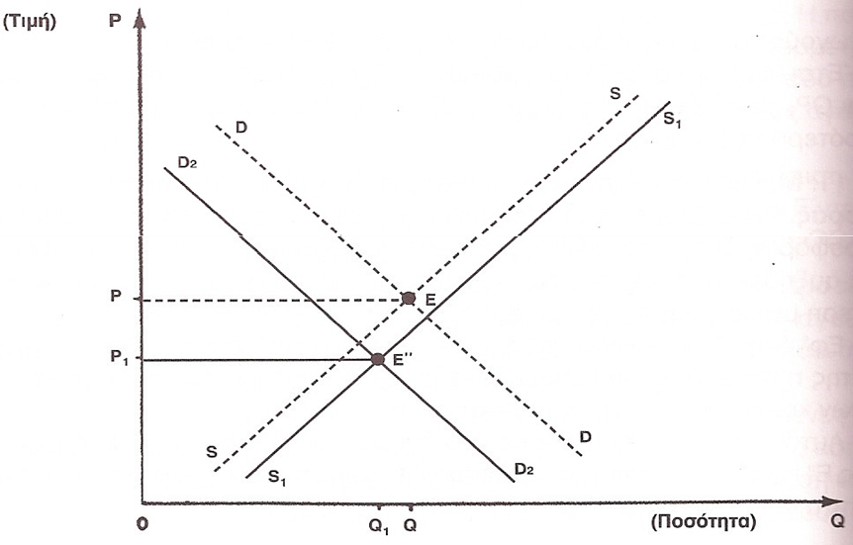
Ε. Μετατόπιση καµπύλης προσφοράς και καµπύλης ζήτησης 11. ↓ ζήτησης > ↑ προσφοράς: :
πηγή:Κιόχος Π., Παπανικολάου Γ. και Κιόχος Α., 2013

Slide 33
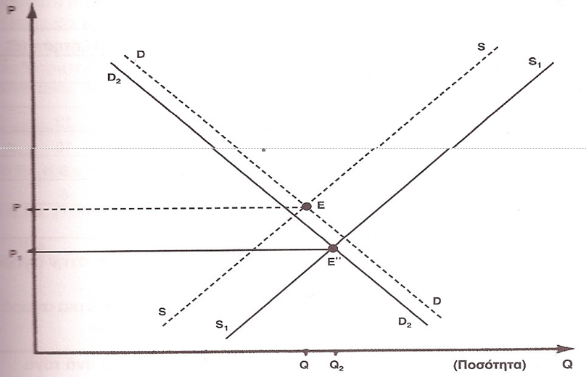
Ε. Μετατόπιση καµπύλης προσφοράς και καµπύλης ζήτησης 12. ↓ ζήτησης < ↑ προσφοράς: :
πηγή:Κιόχος Π., Παπανικολάου Γ. και Κιόχος Α., 2013

Slide 34
Βιβλιογραφία
Σύγχρονη Μικροοικονοµική Ανάλυση (2013), Κιόχος Π., Παπανικολάου Γ. και Κιόχος Α.
Αρχές οικονοµικής θεωρίας (2010), Mankiw G.N. and Taylor M.P.

Slide 35
Σημείωμα Αναφοράς
Copyright Τεχνολογικό Ίδρυμα Ηπείρου. Καραμάνης Κωνσταντίνος
Μικροοικονομική
Έκδοση: 1.0 Πρέβεζα,2015.
Καραμάνης, Κ. (2015). Μικροοοικονομική. ΤΕΙ Ηπείρου
Διαθέσιμο από τη δικτυακή διεύθυνση:
http://eclass.teiep.gr/OpenClass/courses/ACC140/
ΔΙΑΤΑΡΑΧΕΣ ΦΩΝΗΣ, Ενότητα 0, ΤΜΗΜΑ ΛΟΓΟΘΕΡΑΠΕΙΑΣ, ΤΕΙ ΗΠΕΙΡΟΥ - Ανοιχτά Ακαδημαϊκά Μαθήματα στο ΤΕΙ Ηπείρου

Slide 36
Σημείωμα Αδειοδότησης
Το παρόν υλικό διατίθεται με τους όρους της άδειας χρήσης Creative Commons Αναφορά Δημιουργού-Μη Εμπορική Χρήση-Όχι Παράγωγα Έργα 4.0 Διεθνές [1] ή μεταγενέστερη. Εξαιρούνται τα αυτοτελή έργα τρίτων π.χ. φωτογραφίες, Διαγράμματα κ.λ.π., τα οποία εμπεριέχονται σε αυτό και τα οποία αναφέρονται μαζί με τους όρους χρήσης τους στο «Σημείωμα Χρήσης Έργων Τρίτων».
Ο δικαιούχος μπορεί να παρέχει στον αδειοδόχο ξεχωριστή άδεια να χρησιμοποιεί το έργο για εμπορική χρήση, εφόσον αυτό του ζητηθεί.
[1]
http://creativecommons.org/licenses/by-nc-nd/4.0/deed.el

Slide 37
Τέλος Ενότητας
Επεξεργασία: Δαπόντας Δημήτριος
Πρέβεζα,2015

Slide 38
Σημειώματα
Μικροοικονομική, Ενότητα 8 ΤΜΗΜΑ ΛΟΓΙΣΤΙΚΗΣ ΚΑΙ ΧΡΗΜΑΤΟΙΚΟΝΟΜΙΚΗΣ , ΤΕΙ ΗΠΕΙΡΟΥ - Ανοιχτά Ακαδημαϊκά Μαθήματα στο ΤΕΙ Ηπείρου

Slide 39
Διατήρηση Σημειωμάτων
Οποιαδήποτε αναπαραγωγή ή διασκευή του υλικού θα πρέπει να συμπεριλαμβάνει:
το Σημείωμα Αναφοράς
το Σημείωμα Αδειοδότησης
τη Δήλωση Διατήρησης Σημειωμάτων
το Σημείωμα Χρήσης Έργων Τρίτων (εφόσον υπάρχει)
μαζί με τους συνοδευόμενους υπερσυνδέσμους.
Μικροοικονομική, Ενότητα 8 ΤΜΗΜΑ ΛΟΓΙΣΤΙΚΗΣ ΚΑΙ ΧΡΗΜΑΤΟΙΚΟΝΟΜΙΚΗΣ , ΤΕΙ ΗΠΕΙΡΟΥ - Ανοιχτά Ακαδημαϊκά Μαθήματα στο ΤΕΙ Ηπείρου

Slide 40
Τέλος Ενότητας

